Slide 1


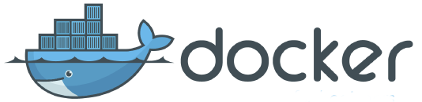
Criando Ambientes de Desenvolvimento com Docker disponível em: https://github.com/fsclaro/palestra-docker
Prof. Me Fernando Salles Claro

Slide 2
Sumário
O que é Docker
Por que não utilizar então Virtual Machine?
VM vs Docker
Container
Imagens Docker
Imagens vs Container
Arquitetura
Demonstração prática
Criando Ambientes de Desenvolvimento com Docker | Prof. Me Fernando Salles Claro
2

Slide 3
O que é Docker
É uma ferramenta que se apoia em recursos existentes no kernel, para isolar a execução de processos.
Alguns isolamentos possíveis:
Limites de uso da memória, da CPU, de I/O, de rede;
Isolamento da rede e do file system;
Permissões e políticas, entre outras
Criando Ambientes de Desenvolvimento com Docker | Prof. Me Fernando Salles Claro
3

Slide 4
Virtual Machine (VM)
Uma VM permite que você tenha numa mesma máquina física, várias instalações de SO’s diferentes. Cada uma dessas VM’s. Pode trabalhar de forma independente uma das outras. Mas consome muitos recursos da máquina hospedeira.
Criando Ambientes de Desenvolvimento com Docker | Prof. Me Fernando Salles Claro
4

Slide 5
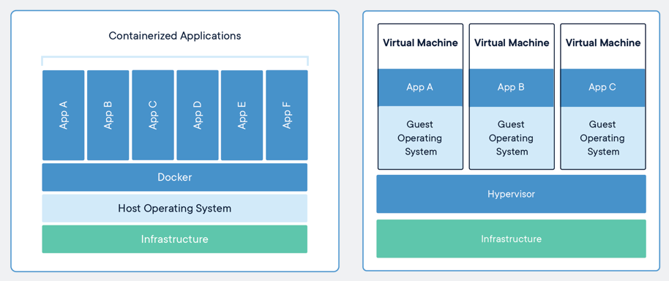
VM vs Docker
Criando Ambientes de Desenvolvimento com Docker | Prof. Me Fernando Salles Claro
5

Slide 6
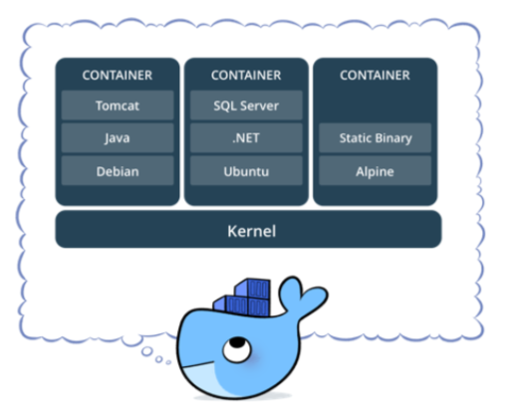
Container
É o nome dado para a separação de processos no mesmo kernel, de forma que cada processo possa ser isolado o máximo possível de todo o resto do ambiente.
Criando Ambientes de Desenvolvimento com Docker | Prof. Me Fernando Salles Claro
6

Slide 7
Container – Algumas Características
Sistemas de arquivos criados a partir de uma imagem.
Ambientes leves e portáteis no qual aplicações são executadas.
Encapsula todos os binários e bibliotecas necessárias para a execução de uma App.
Algo entre chroot e uma VM.
Criando Ambientes de Desenvolvimento com Docker | Prof. Me Fernando Salles Claro
7

Slide 8
Imagens Docker
Modelo de Sistema de arquivos do tipo somente-leitura usado para criar containers.
Imagens são criadas através de um processo chamado build.
São armazenadas em repositórios no Registry.
São compostas por uma ou mais camadas (layers).
Criando Ambientes de Desenvolvimento com Docker | Prof. Me Fernando Salles Claro
8

Slide 9
Imagens Docker
Apenas a última camada pode ser alterada quando o container for iniciado.
Uma camada representa uma ou mais mudanças no sistema de arquivos.
É possível compor imagens a partir de camadas de outras imagens
Criando Ambientes de Desenvolvimento com Docker | Prof. Me Fernando Salles Claro
9

Slide 10
Imagens vs Container
Analogamente em relação aos conceitos de classes e instâncias estudadas em Orientação a Objetos, temos então:
Classe = Imagem Docker, ou seja, é o “Modelo” que é utilizado para a criação dos Containers.
Instâncias (objetos) = Containers
Criando Ambientes de Desenvolvimento com Docker | Prof. Me Fernando Salles Claro
10

Slide 11
Arquitetura
De forma simplificada, podemos dizer que o uso do Docker consiste em:
Ter o serviço Docker Engine rodando
Ter acesso a API Rest do Docker Engine, geralmente através do Docker Client.
Baixar uma imagem do Docker Registry. Geralmente a partir do site: https://hub.docker.com
Instanciar um container a partir da imagem baixada.
Criando Ambientes de Desenvolvimento com Docker | Prof. Me Fernando Salles Claro
11

Slide 12
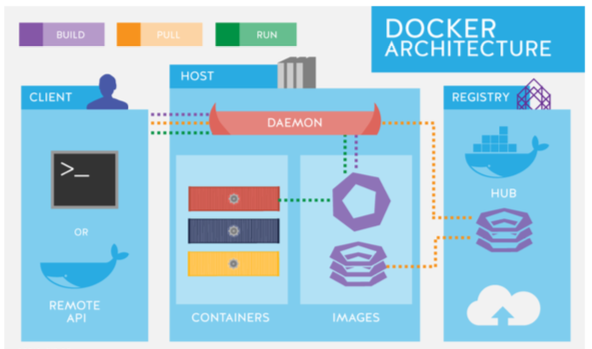
Arquitetura
Criando Ambientes de Desenvolvimento com Docker | Prof. Me Fernando Salles Claro
12

Slide 13
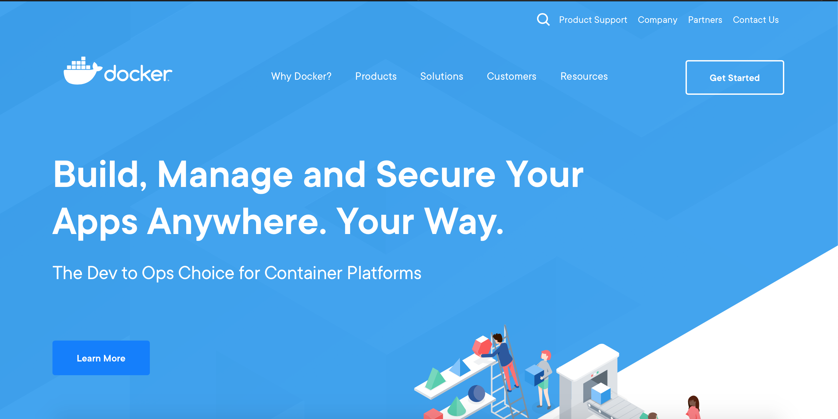
Demonstração prática
https://www.docker.com
Criando Ambientes de Desenvolvimento com Docker | Prof. Me Fernando Salles Claro
13

Slide 14
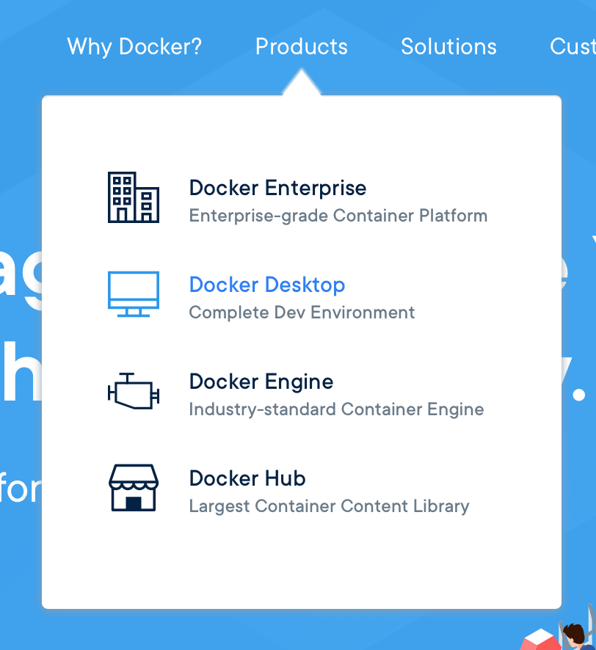
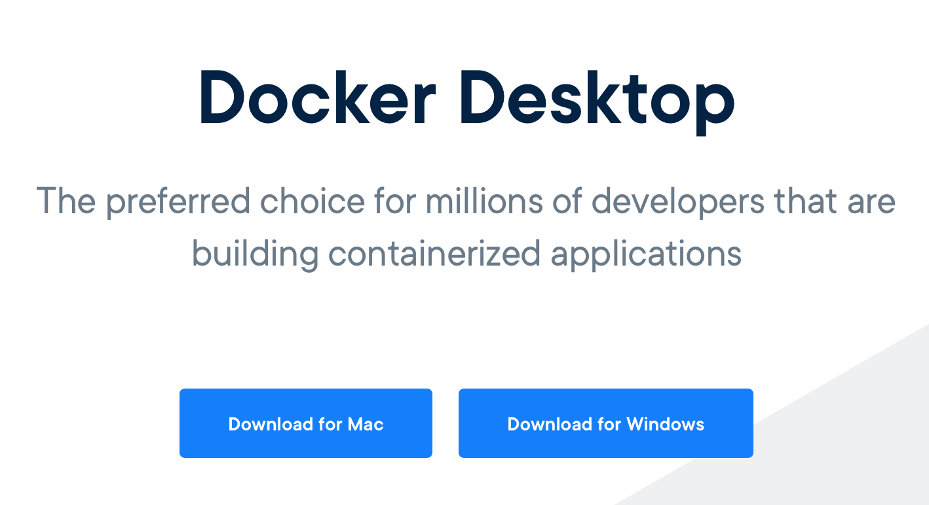

Demonstração prática – Instalação Windows 10
1
2
Criando Ambientes de Desenvolvimento com Docker | Prof. Me Fernando Salles Claro
14

Slide 15
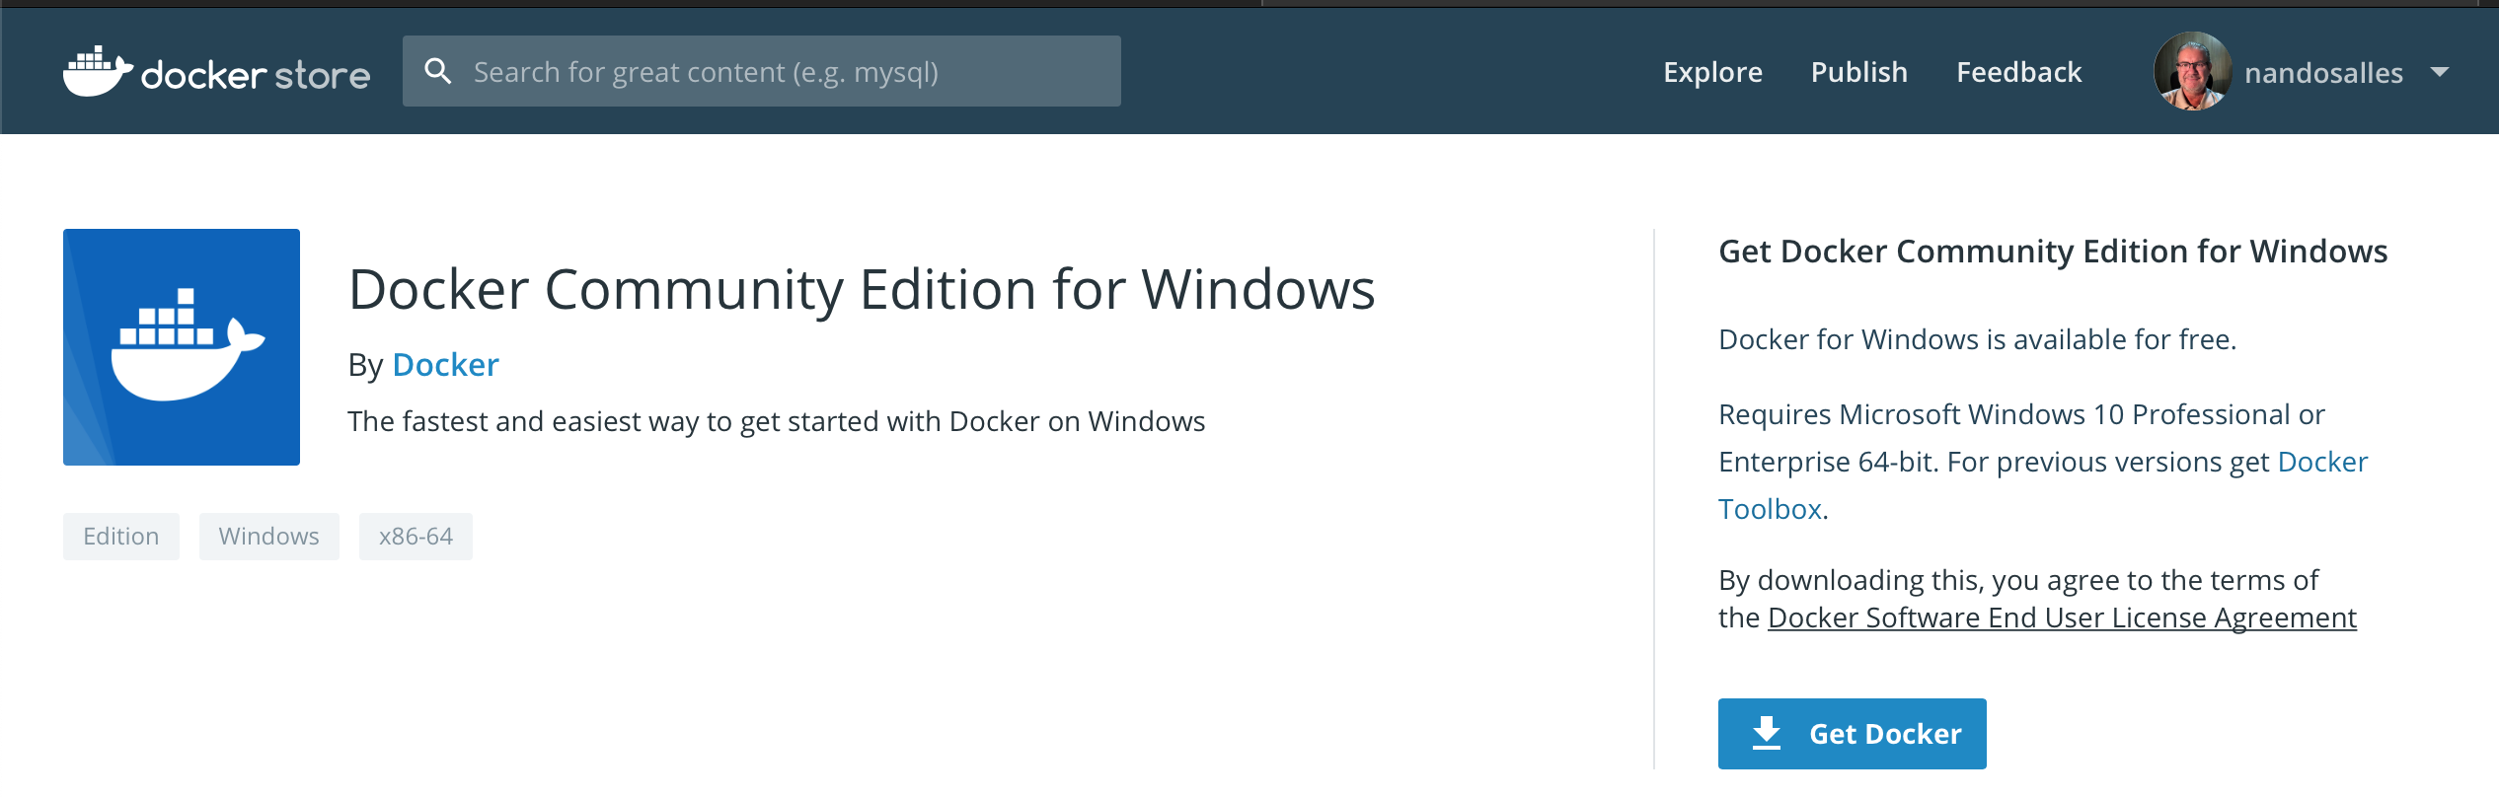
Demonstração prática – Instalação Windows 10
3
Criando Ambientes de Desenvolvimento com Docker | Prof. Me Fernando Salles Claro
15

Slide 16
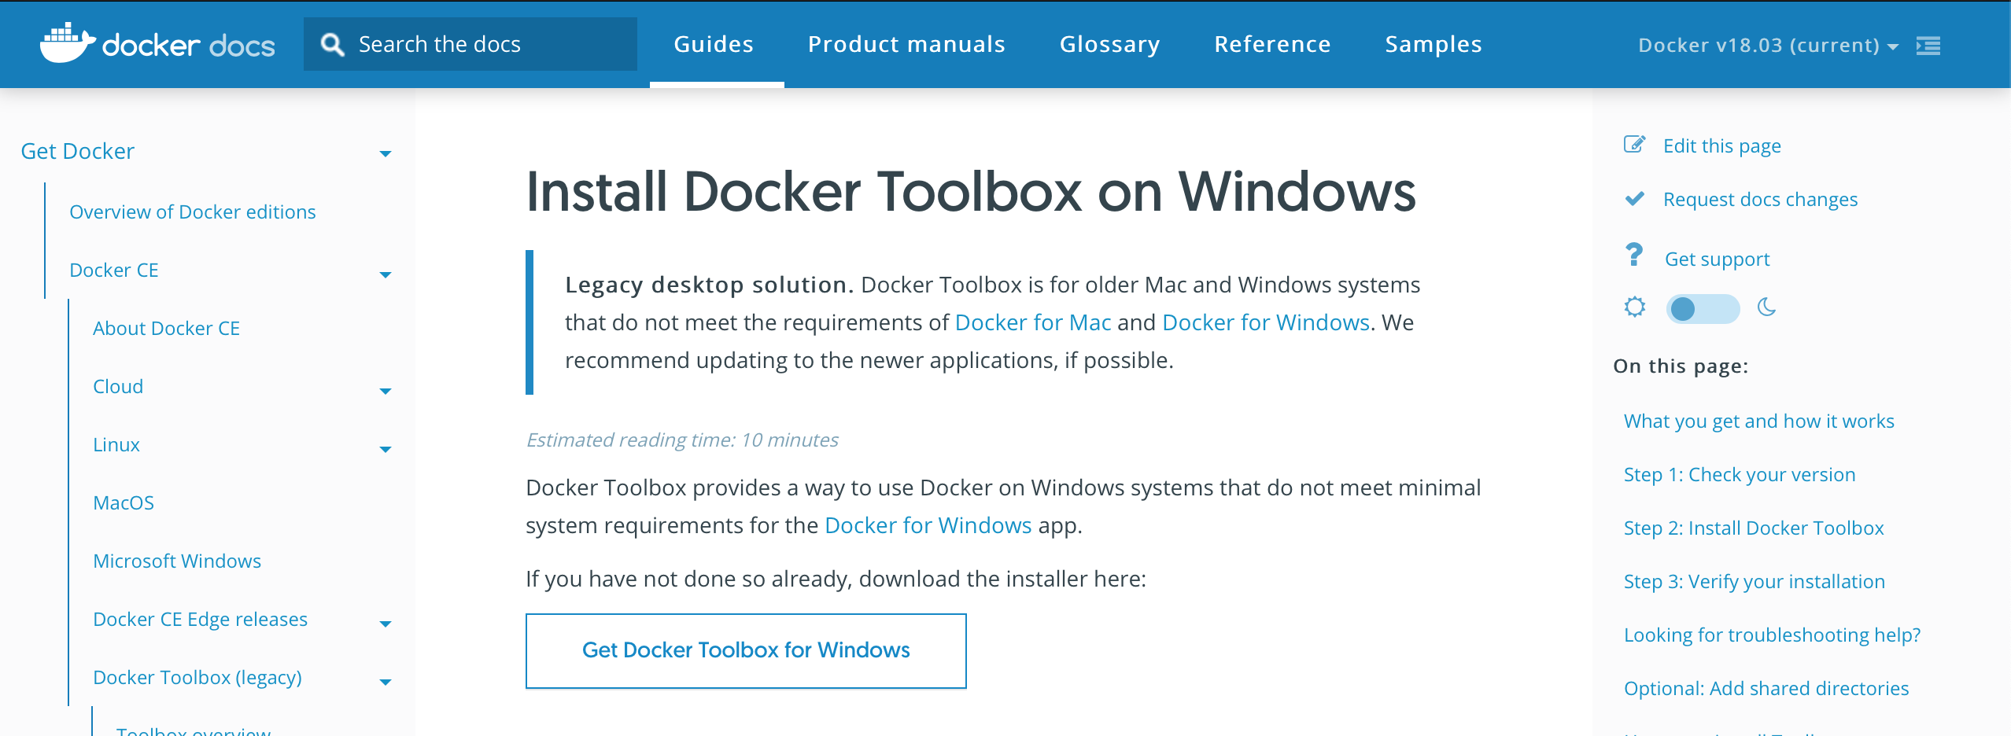
Demonstração prática – Instalação Windows 8.1 ou anterior
https://docs.docker.com/toolbox/toolbox_install_windows/
Criando Ambientes de Desenvolvimento com Docker | Prof. Me Fernando Salles Claro
16

Slide 17
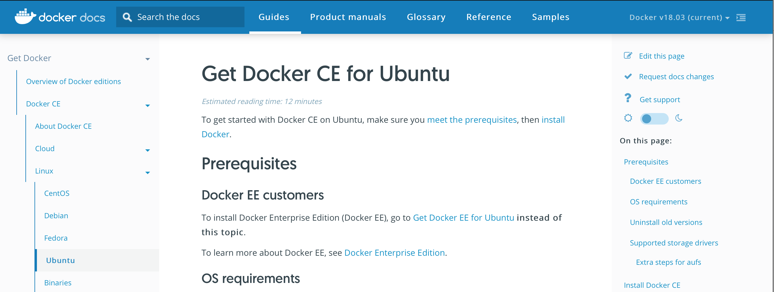
Demonstração prática – Instalação Linux
https://docs.docker.com/install/linux/docker-ce/ubuntu/
Criando Ambientes de Desenvolvimento com Docker | Prof. Me Fernando Salles Claro
17

Slide 18
Demonstração prática
Pedindo ajuda
docker --help
Testar o funcionamento básico do docker
docker container run hello-world
Criando Ambientes de Desenvolvimento com Docker | Prof. Me Fernando Salles Claro
18

Slide 19
Demonstração prática
Baixando a imagem do ubuntu e interagindo com o bash
docker run -it ubuntu bash
Listando as imagens baixadas
docker image ls
Criando Ambientes de Desenvolvimento com Docker | Prof. Me Fernando Salles Claro
19

Slide 20
Demonstração prática
Apagando uma imagem da máquina
docker image rm <IMAGE ID> -f
Executando um comando diretamente dentro de um container
docker container run debian bash --version
Criando Ambientes de Desenvolvimento com Docker | Prof. Me Fernando Salles Claro
20

Slide 21
Demonstração prática
Saber quais os containers que estão sendo executados
docker container ps
Saber quais os containers que já foram executados ou que estão sendo executados
docker container ps -a
Criando Ambientes de Desenvolvimento com Docker | Prof. Me Fernando Salles Claro
21

Slide 22
Demonstração prática
Reexecutar um container
docker container start -ai mydebian
Atribuindo nomes únicos aos containers
docker container run -it --name mydebian debian bash
Criando Ambientes de Desenvolvimento com Docker | Prof. Me Fernando Salles Claro
22

Slide 23
Demonstração prática
Executar um comando dentro de um container e depois de terminado, remove-o.
docker container run debian --rm bash --version
Criando Ambientes de Desenvolvimento com Docker | Prof. Me Fernando Salles Claro
23

Slide 24
Demonstração prática
Configurar uma porta (WEB) no container.
docker container run -p 8080:80 nginx
Atribuindo nomes únicos aos containers
docker container run -it --name mydebian debian bash
Criando Ambientes de Desenvolvimento com Docker | Prof. Me Fernando Salles Claro
24

Slide 25
Demonstração prática
Mapeando um diretório para dentro do container
docker container run -p 8080:80 -v ~/site:/usr/share/nginx/html nginx
Fazer um servidor web rodar em background
docker container run -d --name servidor-nginx -p 8080:80 -v ~/site:/usr/share/nginx/html nginx
Criando Ambientes de Desenvolvimento com Docker | Prof. Me Fernando Salles Claro
25

Slide 26
Demonstração prática
Parando a execução do servidor web em background
docker container stop servidor-nginx
Iniciando um container
docker container start servidor-nginx
Criando Ambientes de Desenvolvimento com Docker | Prof. Me Fernando Salles Claro
26

Slide 27
Demonstração prática
Reiniciando um container
docker container restart servidor-nginx
Executando um comando dentro de um container
docker container exec servidor-nginx ls -a /etc
Criando Ambientes de Desenvolvimento com Docker | Prof. Me Fernando Salles Claro
27

Slide 28
Demonstração prática
Apagando uma imagem
docker image rm <IMAGE ID> [ -f ]
Apagando um container
docker container rm <CONTAINER ID> [ -f ]
Criando Ambientes de Desenvolvimento com Docker | Prof. Me Fernando Salles Claro
28

Slide 29
Demonstração prática
Baixando uma imagem
docker image pull ubuntu:latest
Criando Ambientes de Desenvolvimento com Docker | Prof. Me Fernando Salles Claro
29

Slide 30
Criando sua build
MUITO OBRIGADO!!
PERGUNTAS??
Criando Ambientes de Desenvolvimento com Docker | Prof. Me Fernando Salles Claro
30

